Slide 1
Progetto Liguria 2.0
Angela Maria Sugliano – Giovanni Adorni
(sugliano@unige.it – adorni@unige.it)

Slide 2
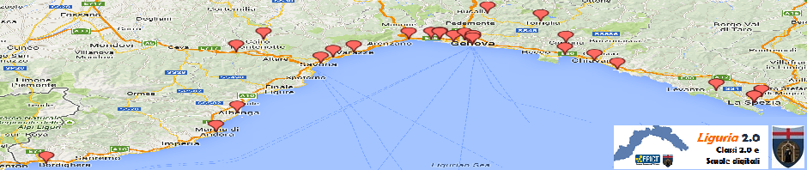
Progetto Liguria 2.0
Contribuire a far decollare l’uso competente
delle tecnologie digitali
nella Scuola Ligure

Slide 3

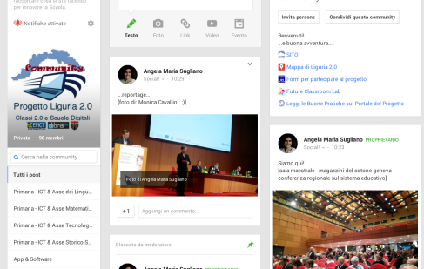
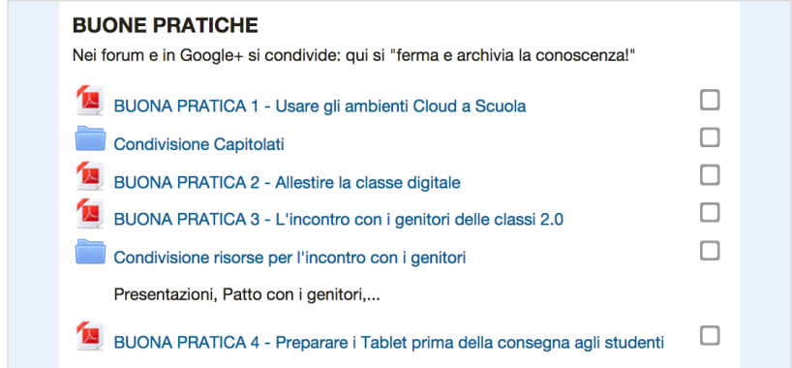
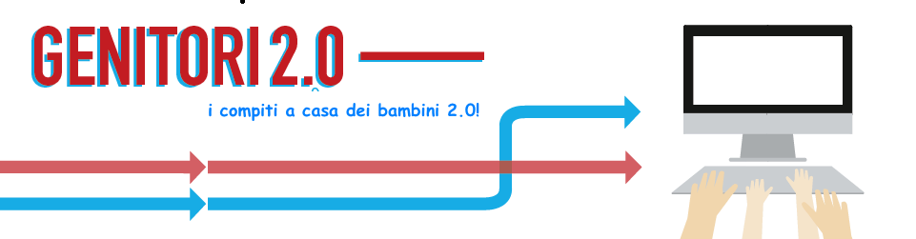
Progetto Liguria 2.0: attività
  Costruzione della Comunità di Pratica dei docenti 2.0 (e non solo!)
  Scrivere insieme Buone Pratiche di utilità per tutti i docenti
  Coinvolgere tutte le “agenzie formative”

Slide 4
Liguria 2.0: ricerca
  Effettuare una valutazione della nuova didattica come funzionale alla scuola delle competenze.
Proposte didattiche operative
Canovacci di attività didattiche
personalizzabili
Incontri workshop
VALUTAZIONE
sostenibilità delle attività proposte
motivazione e partecipazione degli studenti in relazione alle scelte progettuali attuate
competenze acquisite dagli studenti e dai docenti in relazione alle scelte progettuali attuate
ricaduta sulle famiglie (apprezzamento e sostegno agli studenti e alla Scuola)
RICERCA IN RETE
EDITIG DIGITALE
COMUNICAZIONE WEB
PRESENZA SCENICA
MULTIMEDIA
MATEMATICA
LNGUE

Slide 5
ELKM e le Digital Humanities

Slide 6
  www.elkm.unige.it
Laurea Magistrale "Digital HUMANITIES – Comunicazione e nuovi Media"
Dottorato di Ricerca "Digital HUMANITIES"
EPICT – European Pedagogical ICT licence
Certificazione Pedagogica Europea all’Uso delle Tecnologie Digitali
  Formazione per le Cl@ssi 2.0
  Progetto Liguria 2.0
  Collaborazione AICA - CINI - Polizia Postale
  Polo Hermes - Sviluppo delle tecnologie per la Cultura, la Comunicazione
  e l'Informazione

Slide 7
Contributo ELKM Università di Genova per il PATTO sulla Scuola Digitale
Cosa mettiamo in comune ?
Valore ed Esperienza della comunità dei docenti del Progetto Liguria 2.0 (strumenti e metodologie per comunità di pratica)
Programmi formativi della «filiera delle DiHu» per la Scuola
Syllabus e Certificazione EPICT
Strumenti ICT per i Docenti

